Slide 1
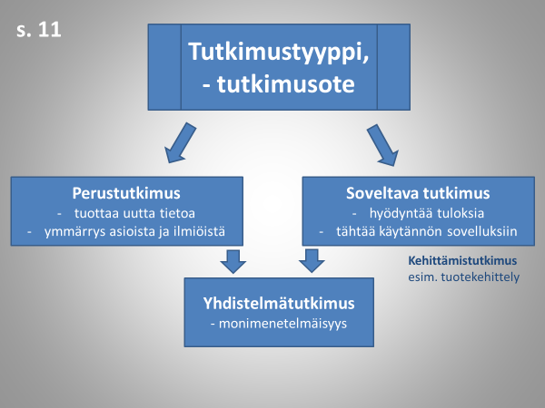

Slide 2
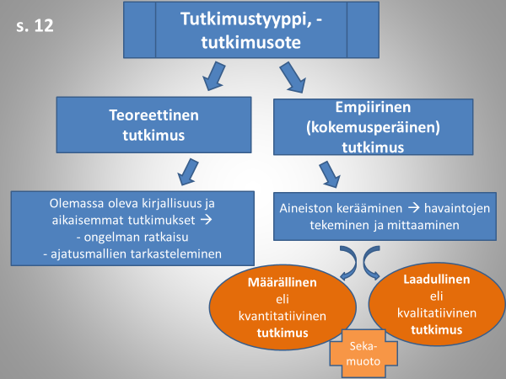

Slide 3
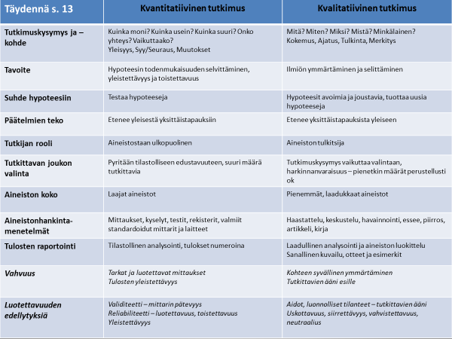

Slide 4
Tutkimusasetelmat
Poikittaistutkimus
– vallitsevuus eli prevalenssi
Tapaus-verrokkitutkimus
- sairauslähtöinen tutkimus
Pitkittäistutkimus
- vallitsevuus eli prevalenssi + ilmaantuvuus eli insidenssi ja sairastumisriski
Kohorttitutkimus
- kohortti ; pitkittäistutkimuksessa seurattava väestöryhmä
- altisteen ja vasteen yhteys
- retrospektiivinen tai prospektiivinen
Kokeellinen tutkimus
- altisteen ja vasteen yhteys kontrolloidussa tilanteessa tai ympäristössä
Interventio
- kokeellinen tutkimus, jossa asioiden luonnolliseen kulkuun puututaan

Slide 5
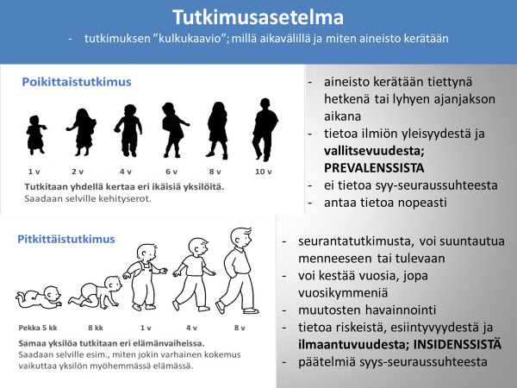

Slide 6
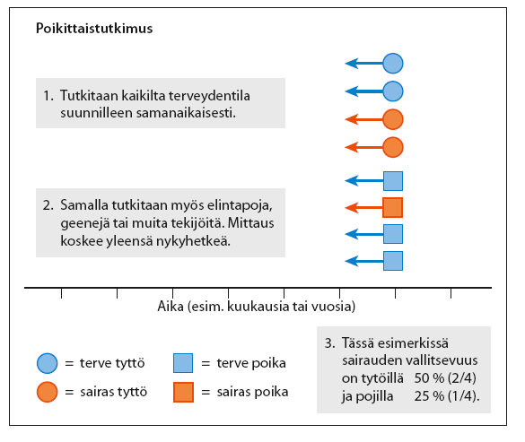
TUTKIMUSASETELMAT: 1.POIKITTAISTUTKIMUS

Slide 7
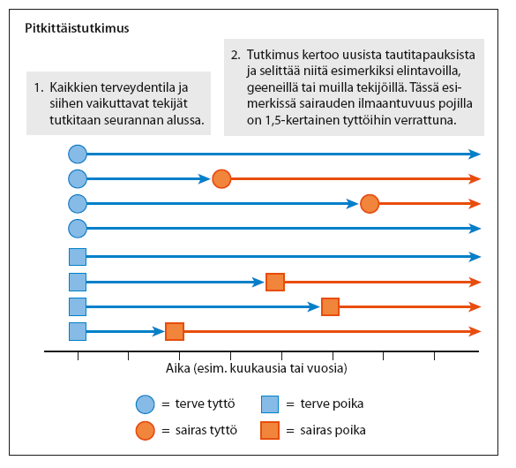
3. PITKITTÄISTUTKIMUS

Slide 8
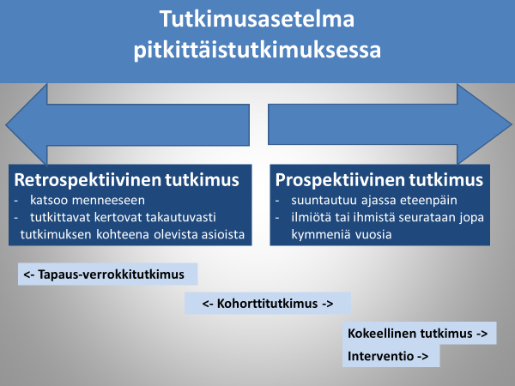

Slide 9
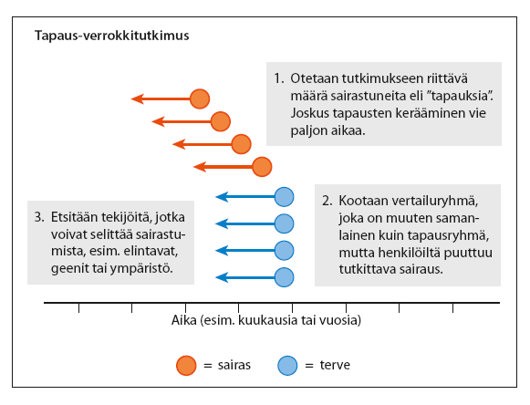
2. TAPAUS-VERROKKITUTKIMUS

Slide 10
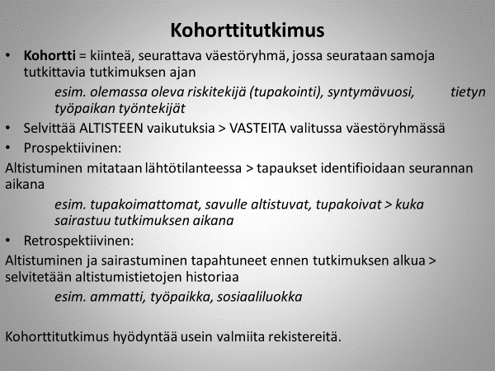

Slide 11
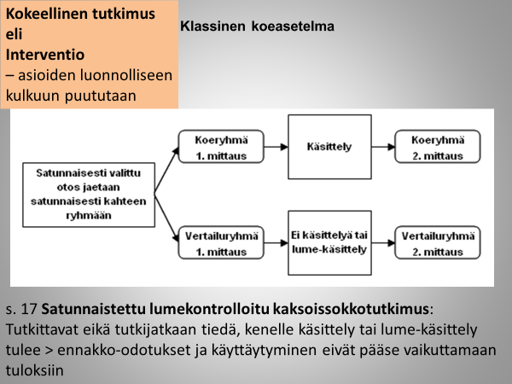

Slide 12
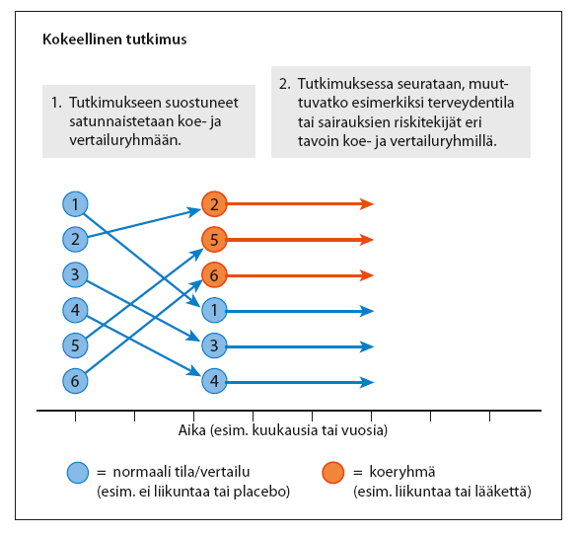
5. KOKEELLINEN TUTKIMUS (INTERVENTIO)

Slide 13
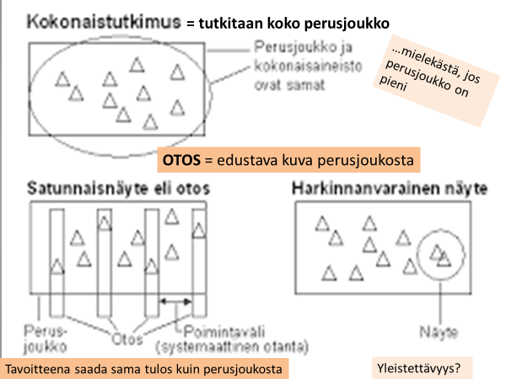

Slide 14
Kysely
Luokka, Posti, Internet
Hyvin suunniteltu
Testattu
Osuva
Toistettavissa oleva
Teknisesti järkevä
Tarvittaessa identifioiva
Dokumentit
Päiväkirjat, kirjeet
Esseet, artikkelit
Valokuvat
Taideteokset
Nettisivut
.
Haastattelu
Strukturoitu - Teema - Avoin
Ryhmäkeskustelu
Aineistonhankinta-menetelmät
s. 20
Tilastot ja rekisterit
• Etuja:
– luotettavia,
- valtakunnalliset tilastot ja rekisterit
- sisältävät alueellisesti vertailtavia tietoja
– kattavat yleensä pitkän ajanjakson
– kertyvät säännöllisesti
• Ongelmia:
– kattavuus vaihtelee
- esim. syöpätapaukset vs. ammattitaudit
– puutteellisia riippuen kysymyksestä
- esim. subjektiivinen näkökulma puuttuu
Mittaus
Mittauslaitteet
Havainnointi (observointi)
Systemaattinen
Osallistuva
Videointi

Slide 15
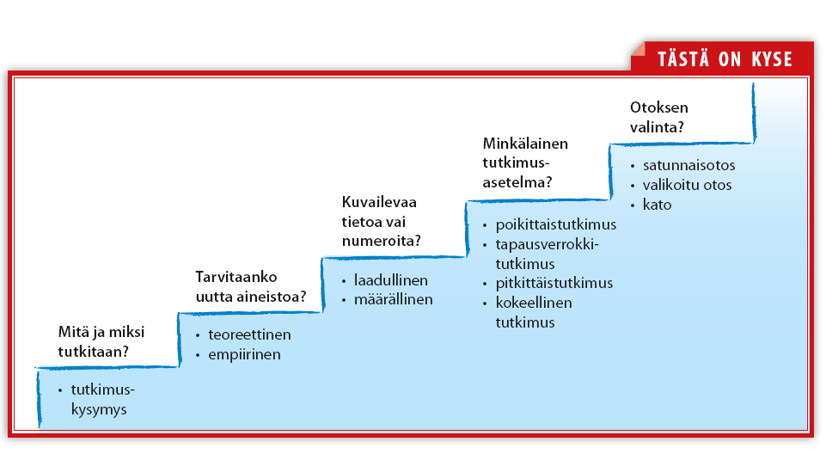
Teoreettinen tutkimus?
Empiirinen tutkimus?
- Tutkimusote: määrällinen vai laadullinen?

Slide 16
